Slide 1
手臂組教學課程
Python基礎/進階教學
報 告 人：鍾旻修
日期：2022/10/25

Slide 2
課程綱要
字串與容器型別
字串 (String)
串列 (List)
元組 (Tuple)
字典 (Dictionary)
集合(Set)
函式、模組、作業
Python函式
模組
作業

Slide 3

字串與容器型別—字串 (String)(1/5)
字串(String)
不允許更改內容的資料型別，所有字串的變更都是建立全新的字串。
建立字串方法
字串使用單引號(‘)或雙引號(“)括起的一序列Unicode字元
可以是英文、數字、符號或中文字字元
建立方法： (1) 使用指定敘述；(2) 使用str()
輸出字串內容
使用print()函式輸出內容
str1 = "Python程式設計"
name = str("上雯 Sherry")
print("str1 = " + str1)
print(name)

Slide 4
字串與容器型別—字串 (String)(2/5)
取出字元和走訪字元
取出字元：
使用[ ]索引運算子，索引值從0開始，也可以是負值(倒著計數)
範例：
走訪字元
字串是一序列的Unicode字元，可以使用for迴圈走訪/迭代顯示每個字元
迭代(Iteration)
範例：
name = str("上雯 Sherry")
print(name[0])
print(name[1])
print(name[-1])
print(name[-2])
str1 = "Python程式設計"
for ch in str1:
print(ch)

Slide 5
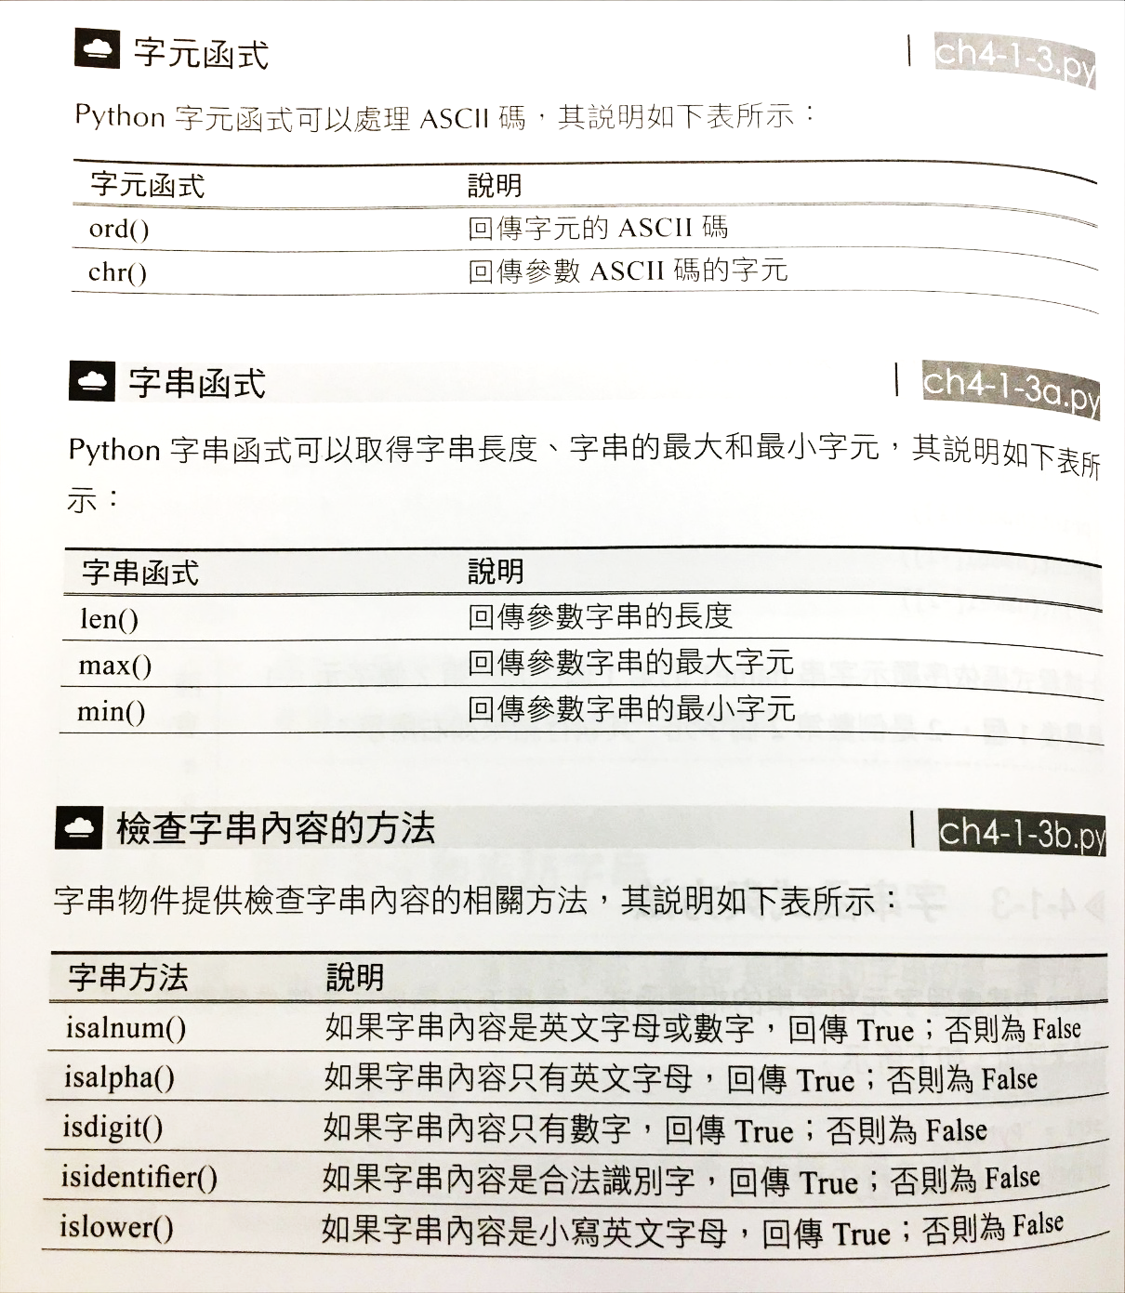
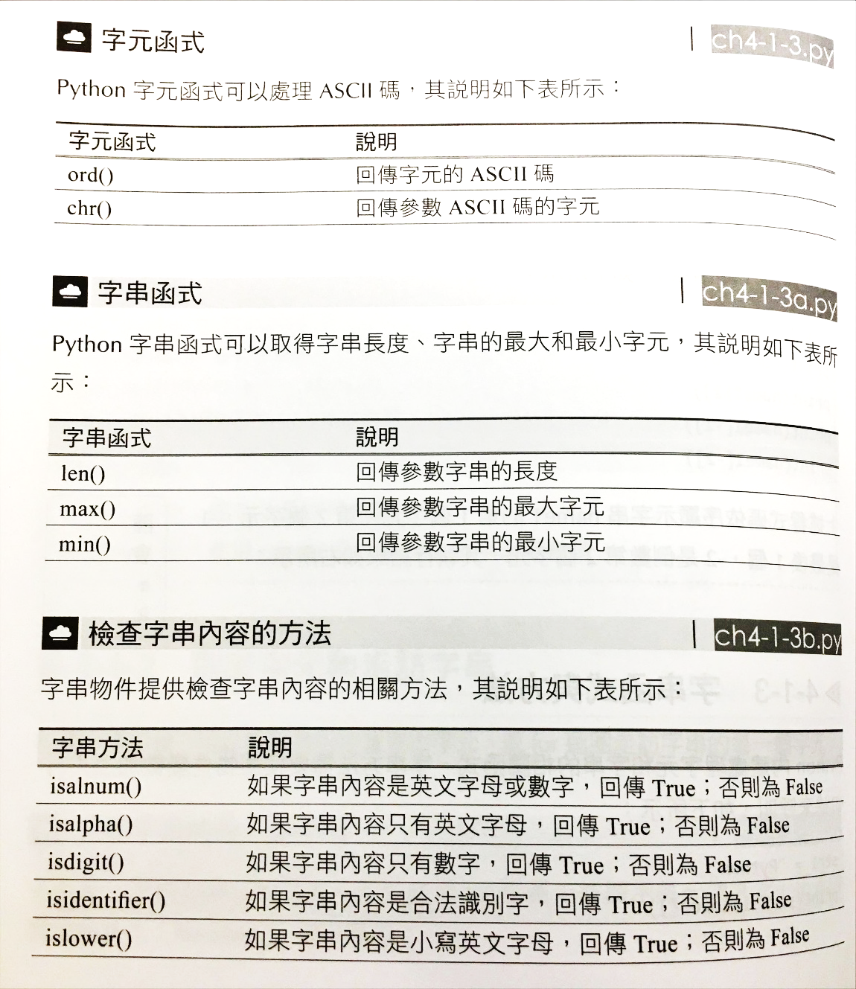
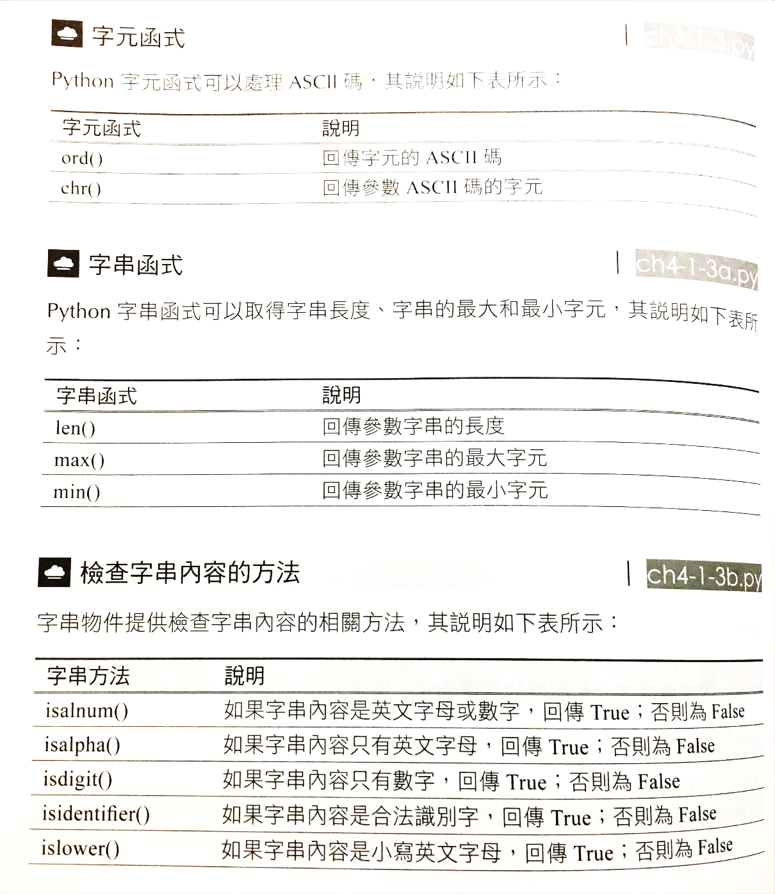
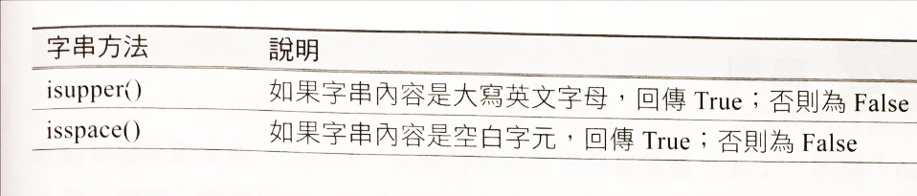
字串與容器型別—字串 (String)(3/5)
字串函式與方法
Python內建字元和字串處理的函式，使用時於物件變數加上「.」
字元函式
字串函式
檢查字串內容方法
print(str1.islower())
print("2000".isdigit())

Slide 6
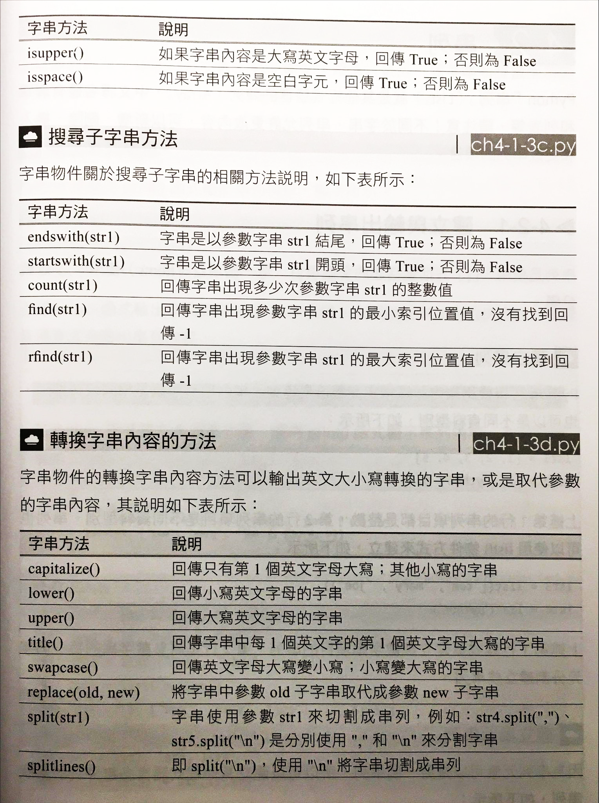
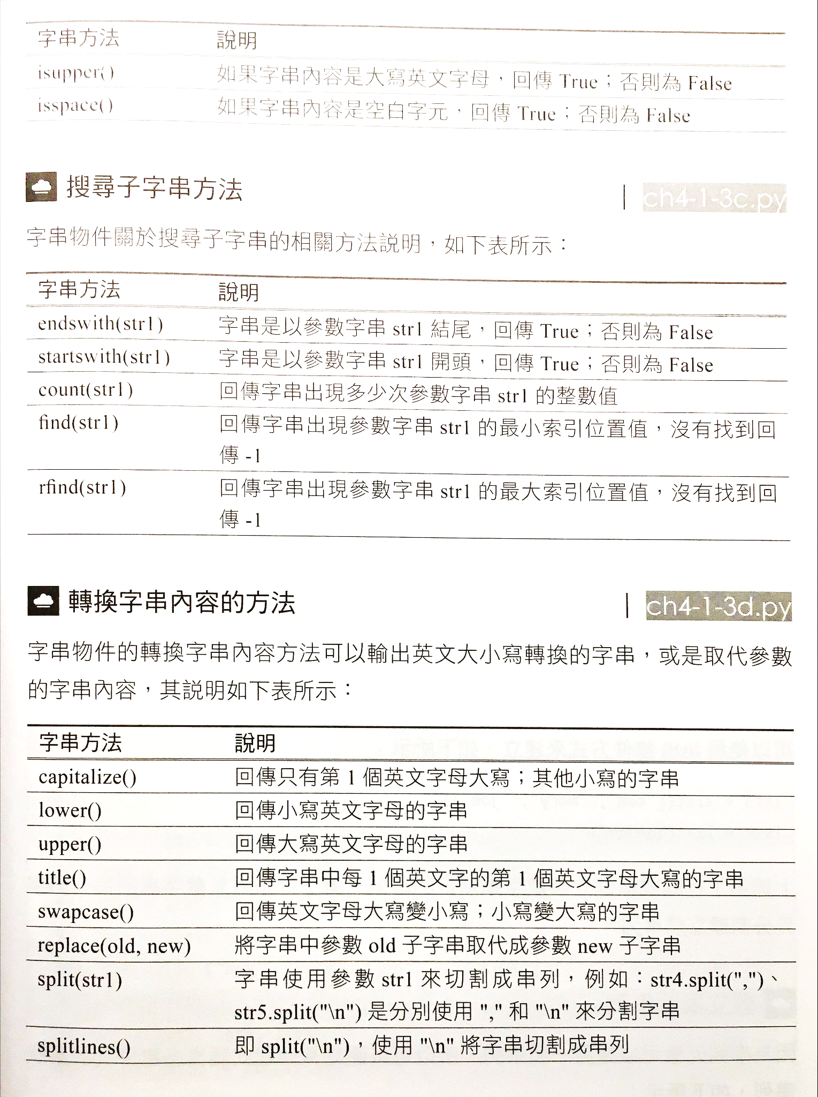
字串與容器型別—字串 (String)(4/5)
字串函式與方法
搜尋子字串方法
轉換字串內容的方法

Slide 7
字串與容器型別—字串 (String)(5/5)
跳脫序列
跳脫序列 | 意義
\\ | 反斜線符號(\)
\' | 單引號(')
\" | 雙引號(")
\a | 響鈴符號(BEL)
\b | 空格符號(BS)
\f | 換頁符號(FF)
\n | 換行符號(LF)
\r | 返回符號(CR)
\t | 水平縮排符號(TAB)
\v | 垂直跳格符號(VT)

Slide 8
字串與容器型別—串列 (List) (1/5)
串列 (List)
其他程式語言的陣列(Array)
允許更改內容的資料型別，可以新增、刪除、插入和更改串列的項目
建立串列
串列使用方括號([])括起多個項目，每個項目(Item)用逗號(,)分隔
可以是相同或不同的資料型別
建立方法： (1) 使用指定敘述；(2) 使用list()
輸出串列
使用print()函式輸出內容
lst1 = [1, 2, 3, 4, 5]
lst2 = [1, 'Python', 4.5, 5]
lst3 = list(["tom", "sherry", "jay"])
lst4 = list('python')
lst5 = [1, ["tom", "sherry", "jay"], [3, 4, 5]]
print(lst1)
print(lst1, lst2, lst3)
print("lst5:" + str(lst5))

Slide 9
字串與容器型別—串列 (List) (2/5)
存取和走訪串列項目
取出串列項目
使用[ ]索引運算子，索引值從0開始，也可以是負值(倒著計數)
範例：
更改串列項目
範例：
lst1 = [1, 2, 3, 4, 5]
print(lst1[0])
print(lst1[1])
print(lst1[-1])
print(lst1[-2])
lst1 = [1, 2, 3, 4, 5]
lst1[1] = 10
lst1[2] = "Python"
print(lst1)

Slide 10
字串與容器型別—串列 (List) (3/5)
存取和走訪串列項目
走訪串列項目：
使用for迴圈走訪串列中的每個項目
走訪顯示串列項目的索引值
使用enumerate()函式
存取巢狀串列
使用多個索引運算子
範例：
走訪巢狀串列
使用巢狀迴圈
範例：
lst1 = [1, 2, 3, 4, 5]
for e in lst1:
print(e, end="")
animals = ['cat','dog','bat']
for idx, animal in enumerate(animals):
print(idx, animal)
lst5 = [1, ["tom", "sherry", "jay"], [3, 4, 5]]
print(lst5[1][0])
lst5[2][1] = 10
print(lst5)
lst5 = [1, ["tom", "sherry", "jay"], [3, 4, 5]]
for e1 in lst5:
for e2 in e1:
print(e2, end="")

Slide 11
字串與容器型別—串列 (List) (4/5)
新增、插入與刪除串列項目
新增串列項目
使用append()函式→新增單一項目
使用extend()函式→新增多個項目
插入串列項目
使用insert()函式→在指定索引值插入項目
insert(索引值, 項目值)
刪除串列項目
使用del關鍵字
del 串列名[索引值]
使用pop()函式
串列名.pop() or串列名.pop(索引值)
使用remove()函式
串列名.remove(項目值)
*移除項目值，不是索引的值唷
lst1 = [1, 5]
lst1.append(7)
lst1.extend([9, 11, 13])
lst1 = [1, 5]
lst1.insert(1, 3)
lst1 = [1, 2, 3, 4, 5]
del lst1[2]
e1 = lst1.pop()
print(e1, lst1)
e2 = lst1.pop(1)
print(e2, lst1)
lst1.remove(9)
print(lst1)

Slide 12
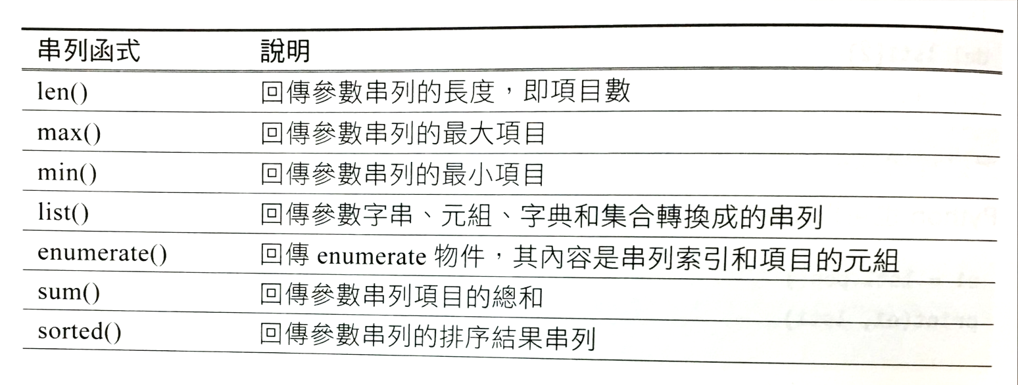
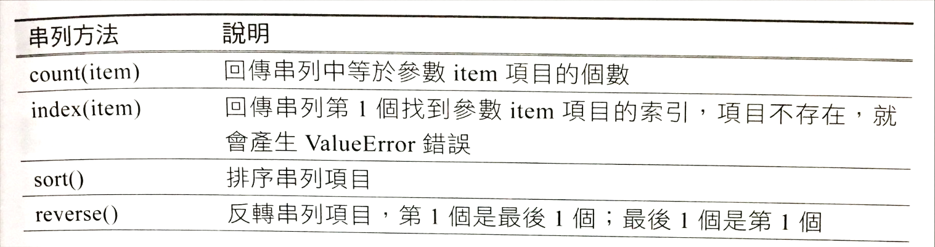
字串與容器型別—串列 (List) (5/5)
串列函式與方法
串列函式
串列方法

Slide 13
字串與容器型別—元組 (Tuple)(1/3)
元組 (Tuple)
唯讀版的串列，每個項目用逗號(,)分隔
不允許更改內容的資料型別
∴走訪元組比走訪串列更有效率，輕微增加執行效能
∴可做為字典的鍵(Keys)使用，但串列不可以
若程式需要不允許更改的唯讀串列，可用元組來實作
建立元組
元組使用小括號()括起多個項目，每個項目用逗號(,)分隔
可以是相同或不同的資料型別
建立方法： (1) 使用指定敘述；(2) 使用tuple()
輸出元組
使用print()函式輸出內容
t1 = (1, 2, 3, 4, 5)
t2 = (1, "Joe", 3.5)
t3 = tuple(["tom", "sherry", "jay"])
t4 = tuple('python')
print(t1)
print(t2, t3)
print('t4 = ' + str(t4))

Slide 14
字串與容器型別—元組 (Tuple)(2/3)
存取和走訪元組項目
取出元組項目
使用[ ]索引運算子，索引值從0開始，也可以是負值(倒著計數)
範例：
走訪元組項目
使用for迴圈走訪元組中的每個項目
範例：
t1 = (1, 2, 3, 4, 5)
print(t1[0])
print(t1[1])
print(t1[-1])
print(t1[-2])
t1 = (1, 2, 3, 4, 5)
for e in t1:
print(e, end="")

Slide 15
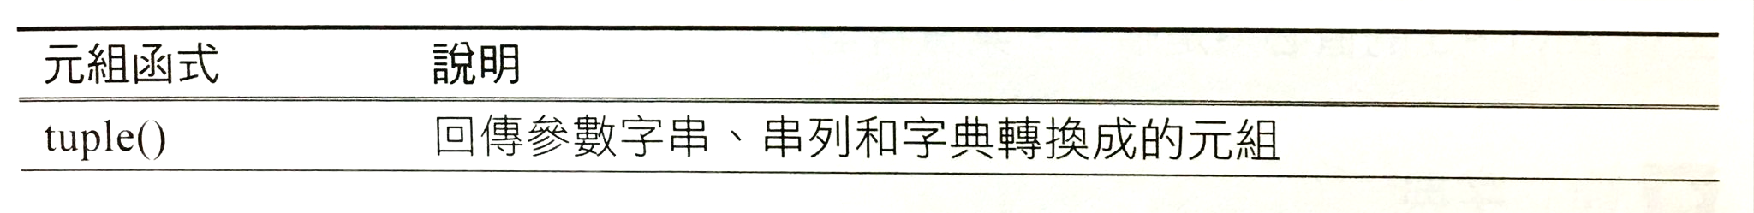
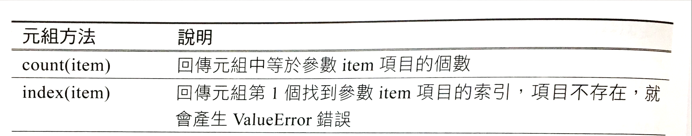
字串與容器型別—元組 (Tuple)(3/3)
元組函式與方法
元組函式
元組方法

Slide 16
字串與容器型別—字典 (Dictionary)(1/4)
字典 (Dictionary)
儲存鍵值資料的容器型別，可以使用鍵(Key)取出和更改值(Value)，或使用鍵新增和刪除項目
建立字典
字典使用大括號{}定義成對的鍵和值(Key-value Pairs)，每一對用逗號(,)分隔，鍵和值使用冒號(:)分隔，鍵必須是唯一。
可以是相同或不同的資料型別，資料型別只能是字串、數值和元組
建立方法： (1) 使用指定敘述；(2) 使用dict()
輸出字典
使用print()函式輸出內容
d1 = {1:'apple', 2:'ball'}
d2 = {'name': 'joe', 1: [2, 4, 6]}
d3 = dict([(1, "tom"), (2, "mary"), (3, "john")])
print(d1)
print(d2)
print('d3 = ' + str(d3))

Slide 17
字串與容器型別—字典 (Dictionary)(2/4)
存取和走訪字典項目
取出字典項目
使用[ ]索引運算子，
存取指定鍵的項目
更改字典項目
使用指定敘述(=)更改鍵對應的值
新增字典項目
若指定敘述更改的鍵不存在，
則可新增字典的項目
走訪字典取出項目值
d1 = {'chicken':2, 'dog':4, 'cat':3}
print(d1['cat'])
print(d1['chicken'])
print(d1['dog'])
d1['cat']=4
print(d1)
d1['spider']=8
print(d1)
for animal in d1:
legs = d1[animal]
print(animal, legs, end='')
for animal, legs in d1.items():
print("動物:{}有{}隻腳".forma(animal, legs))

Slide 18
字串與容器型別—字典 (Dictionary)(3/4)
刪除字典項目
刪除字典項目
使用del關鍵字
刪除和回傳字典項目
使用pop()函式
隨機刪除和回傳字典項目
使用popitem()函式
刪除字典所有項目
使用clear()函式，即清空成空字典
d1 = {1:1, 2:4, "name":"joe", "age":20, 5:22}
del d1[2]
print(d1)
del d1['age']
print(d1)
e1 = d1.pop()
print(e1, d1)
e2 = d1.popitem()
print(e2, d1)
d1.clear()
print(d1)

Slide 19
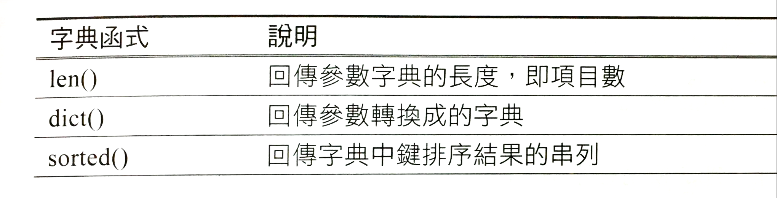
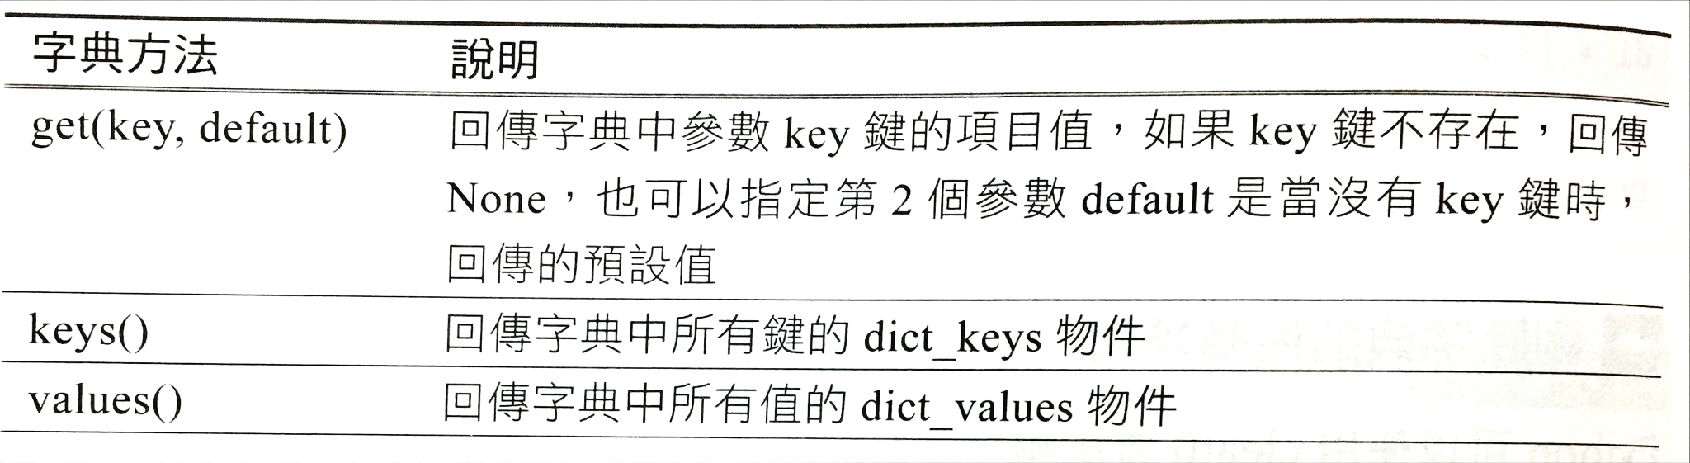
字串與容器型別—字典 (Dictionary)(4/4)
字典函式與方法
字典函式
字典方法

Slide 20
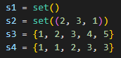
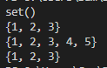
字串與容器型別—集合 (Set)(1/4)
內建的集合型態(set types) 共有兩種
set: 集合，可變(mutable)
frozenset : 原封集合，建立後不可新增或刪除
建立集合
集合型態的字面常數使用大括弧{ }，其物件屬於複合資料型態(compound data type) ，也就是說單一集合型態物件可以包含多個元素，但沒有重複的元素。
set 的元素是無序的(誰前誰後沒關係)
建立方法： (1) 使用set()；(2) 使用指定敘述
輸出集合
使用print()函式輸出s1~s4內容

Slide 21
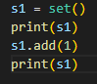
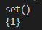
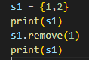
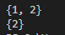
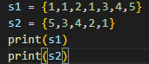
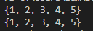
字串與容器型別—集合 (Set)(2/4)
添加/刪除新元素時可用下列方法
添加
刪除
set中沒有重複的元素，而且設定時的順序也不影響集合
範例

Slide 22
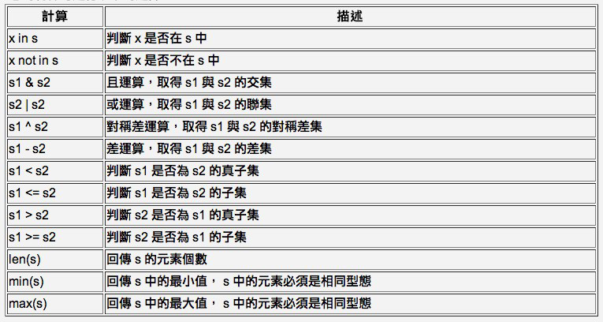
字串與容器型別—集合 (Set)(3/4)
set物件可進行之運算

Slide 23
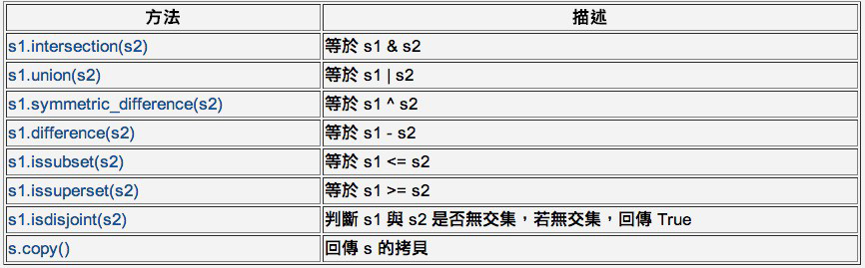
字串與容器型別—集合 (Set)(4/4)
set可以使用的方法

Slide 24

Python 練習題
輸入2個字串，連接2個字串成為一個字串後，顯示連接的字串內容。
建立10個項目的串列，項目值是索引值+1，計算項目值總和與平均。
建立一個空串列，輸入4筆學生成績資料：95、85、76、56和新增至串列後，計算成績的總分和平均。

Slide 25
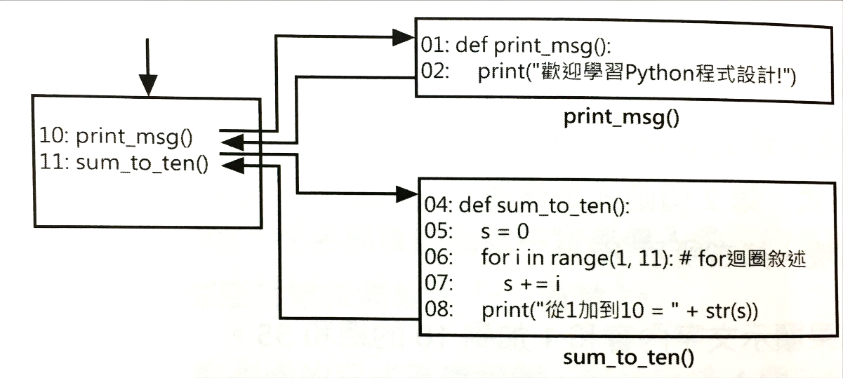
Python函式 (1/4)
程序(Subroutines、Procedures)
有特定功能的獨立程式單元
函式(Functions)
有特定功能的獨立程式單元，有回傳值
定義函式
呼叫函式
函式執行過程
def function_name(arg):
#程式內容
return param
def print_msg():
print("Python程式設計")
def myfunc():
pass
print_msg() myfunc()

Slide 26
Python函式 (2/4)
擁有參數列的函式
呼叫擁有參數列的函式
使用return回傳值
呼叫擁有回傳值的函式
def sum_to_n(start, stop):
s = 0
for i in range(start, stop+1):
s+=i
print("總和=" + str(s))
sum_to_n(1, 5)
m = 10
sum_to_n(2, m+2)
def convert_to_f(c):
f = (9.0*c)/5.0+32.0
return f
f = conver_to_c(c)

Slide 27
Python函式 (3/4)
函式參數預設值
函式可以預設參數值，
若呼叫時沒有傳入參數，
則使用預設的參數
關鍵字引數
函式呼叫(位置引數)
函式呼叫(關鍵字引數)
混合使用位置及關鍵字引數
回傳多個值的函式
def volume(length, width=2, height=3):
return length*width*height
l, w, h = 10, 5, 15
print("盒子體積", volumne(l, w, h))
print("盒子體積", volumne(l, w))
print("盒子體積", volumne(l))
def calculate(a, b, c):
return (a+b)*c
r1 = calculate(1,2,3)
r2 = calculate(b=2, c=3, a=1)
r3 = calculate(1, c=3, b=2)
def bigger(a, b):
if a>b:
return a, b
else:
return b, a
r1, r2 = bigger(3, 5)

Slide 28
Python函式 (4/4)
變數的有效範圍
全域變數(Global Variables)
在函式之外宣告的變數
變數不屬於任何函式
可在函式中以global關鍵字
指明變數是使用全域變數
區域變數(Local Variables)
在函式內宣告的變數
只能在函式內使用，
函式之外無法存取此變數
t = 1
def increment():
global t
t += 1
print("increment()中: t="+str(t))
print("全域變數初始值:t=", t)
increment()
print("呼叫increment()後:t=", t)
x = 50 #全域變數
def print_x():
x = 100 #區域變數
print("print_x()中:x=", x)
print("全域變數初始值:x=", x)
print_x()
print("print_x()後:x=", x)

Slide 29
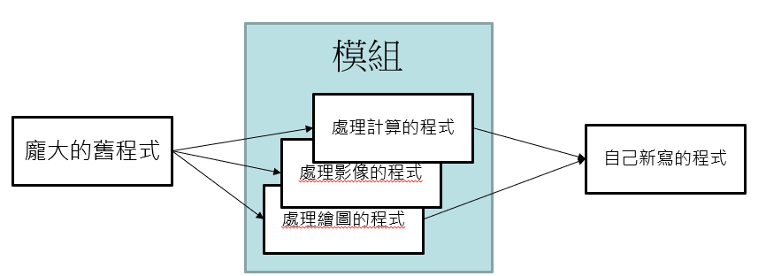
Python模組(Module)(1/3)
建立模組
當需要使用別人的程式或者程式越寫越大時，為了整理方便，會將程式拆成幾個大項目，這時候模組就可以派上用場了
當使用者創建一個py檔後，其實也就建立了一個模組，創立好模組後，可以提供給其他程式使用

Slide 30
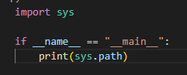
Python模組(Module)(2/3)
匯入方式:
1.透過將想要匯入的模組放在目前開啟程式的”相同路徑”中，並透過import將模組匯入
2.先import “sys”模組，利用sys.path找到python環境路徑，並將模組放入環境目錄下，這樣所有python檔都可以import這個模組了

Slide 31
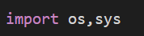
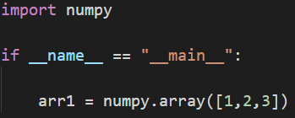
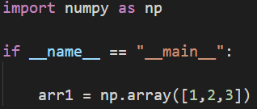
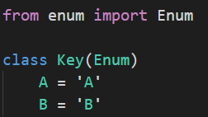
Python模組(Module)(3/3)
呼叫技巧
1. 利用逗號「,」來一次import多個模組
2. 利用import [moduleA] as [name] 來減少使用的不便
3.利用from [moduelA] import [func1,….] 匯入模組中的部分功能

Slide 32
Python模組(Module)(4/4)
呼叫技巧
1. 利用逗號「,」來一次import多個模組
2. 利用import [moduleA] as [name] 來減少使用的不便
3.利用from [moduelA] import [func1,….] 匯入模組中的部分功能

Slide 33
Python 作業
建立getmax()函式傳入3個參數，可以回傳參數中的最大值；get_sum()和get_average()函式共有4個參數，可以算成績總分與平均值。
計算體脂肪BMI值的公式是W/(H*H)，H身高(公尺)和體重(公斤)，請建立bmi()函式，計算BMI值，參數是身高和體重。
建立一個字典 {“Tom”:0,”Amy”:0,”Sam”:0}
使用input去更改成績,輸入完後讓使用者可以輸入名字查詢分數

Slide 34
Python 作業
作業繳交 : 611440180@o365.tku.edu.tw
繳交期限 : 10/31 23:59前
主旨 : Python作業二,組別(手臂/輪型),學號,姓名,班級

Slide 35
參考資料
MicroPython筆記(03)：使用Thonny IDE在NodeMCU/ESP32編譯MicroPython程式 | 天花板隨記 (atceiling.blogspot.com)
使用Thonny Python IDE編寫MicroPython程式（一）：連接開發板以及燒錄MicroPython韌體 - 超圖解系列圖書 (swf.com.tw)

Slide 36



謝 謝 指 教

